Slide 1
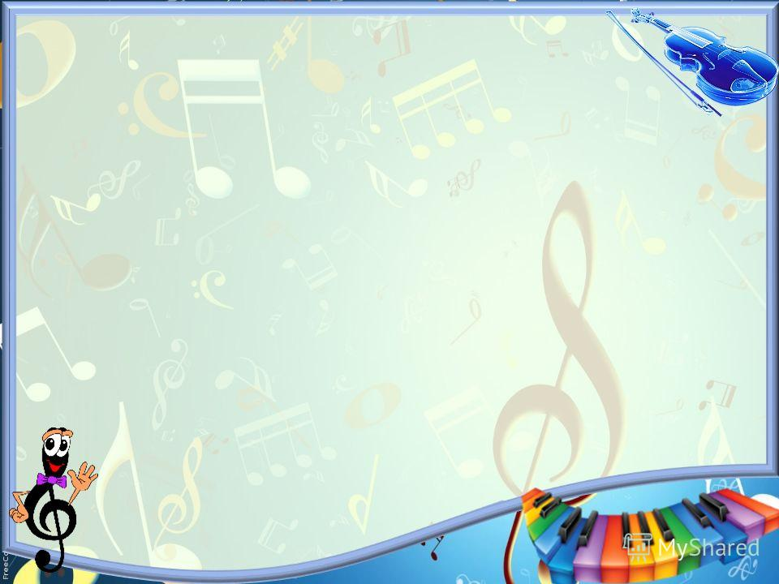
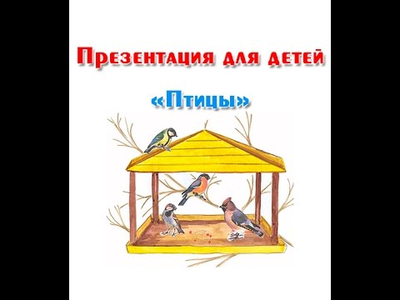
Музыкально-дидактическая игра
на развитие тембрового слуха
«Птицы разные бывают»
Презентацию подготовила музыкальный руководитель: Т. И.Яковенко

Slide 2
Музыкально - дидактическая игра на развитие тембрового слуха.
«Кормушка для птиц»
Возраст: 5-7 лет
Вид игры: музыкально - дидактическая игра на развитие
тембрового слуха
Цель:
Развитие и закрепление у детей тембрового слуха;
активизирование внимания;
развитие умения интонационно точно передавать тембр голосом;
Дидактическая задача:
-развитие вокального тембрового слуха;
-формирование и развитие голоса;
-закрепление знания о тембре голоса;
-воспитание творческого отношения к природе.

Slide 3
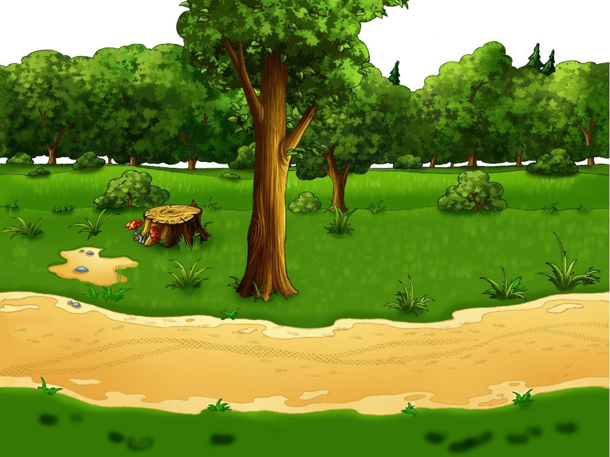
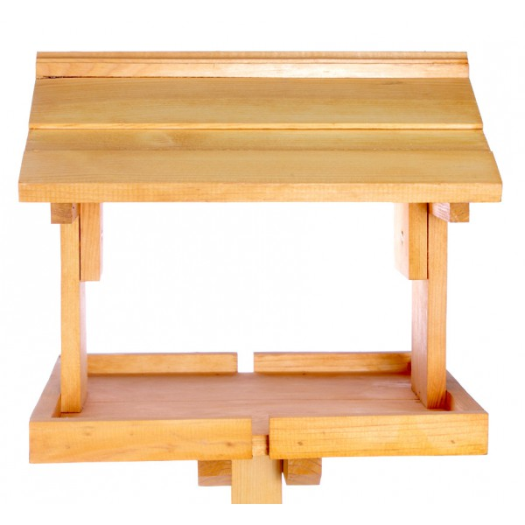

Мы кормушку смастерили, мы столовую открыли.
Будут птички прилетать и чирикать и скакать.

Slide 4
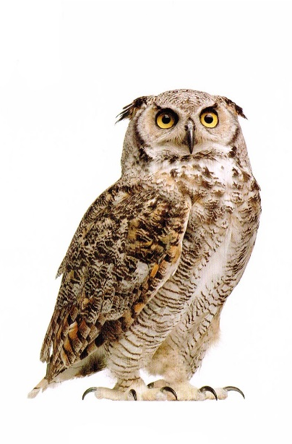
Первой птицей прилетела к нам огромная сова
Не чирикала, не ела страшным эхом прогудела:
ух-у-ух-у-ух-у-ух-у-ух (говорить в низком регистре)

Slide 5
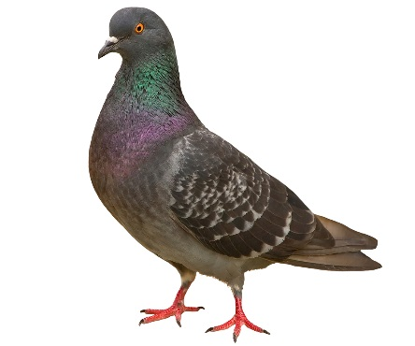
Вслед за серою совой, голубь плавно приземлился.
И в кормушке закружился, стал нам нежно ворковать:
трууу-труууууу-труууууу-труууу
(говорить в среднем регистре)

Slide 6
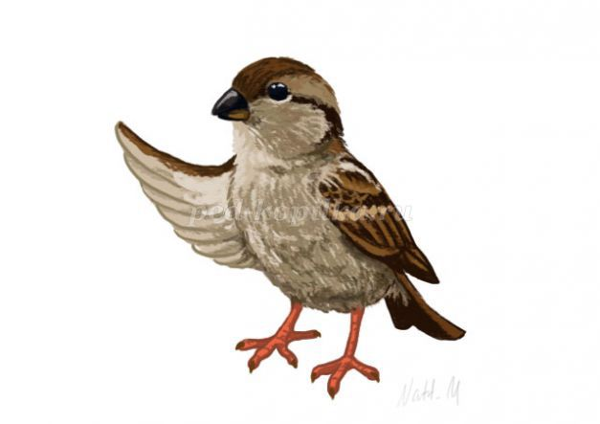
После голубя, совы прилетел к нам воробей,
Стал нам весело чирикать: чик-чирик-чирик-чирик
(говорить в высоком регистре).

Slide 7
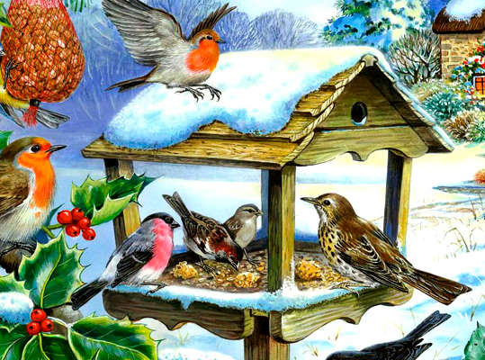
Вот ребята мы узнали! Птицы разные бывают.
Разным голосом поют! Вместе весело живут!

Slide 8
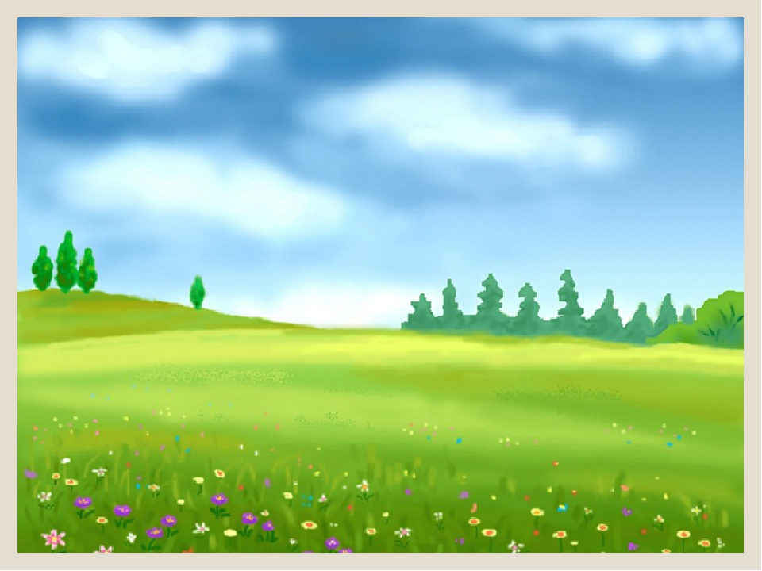



Slide 9



Slide 10



Slide 11

Первой птицей прилетела к нам огромная сова
Не чирикала, не ела страшным эхом прогудела:
ух-у-ух-у-ух-у-ух-у-ух
(бегут по кругу, показывая большие крылья (руки полностью вытянутые, двигаются верх и вниз).

Slide 12

Вслед за серою совой, голубь плавно приземлился.
И в кормушке закружился, стал нам нежно ворковать:
трууу-труууууу-труууууу-труууу
( кружатся на месте, показывая средние крылья,локти прижаты вдоль тела, руки двигаются вверх и вниз от локтя до кончиков пальцев)

Slide 13
После голубя, совы прилетел к нам воробей,
Стал нам весело чирикать: чик-чирик-чирик-чирик
(передвигаются по кругу маленькими легкими прыжками, показывая руками маленькие крылья,локти прижаты вдоль тела, только кисти рук двигаются верх и вниз).

Slide 14
Вот ребята мы узнали! Птицы разные бывают.
Разным голосом поют! Вместе весело живут!

Slide 15
Спасибо за внимание!

